Slide 1
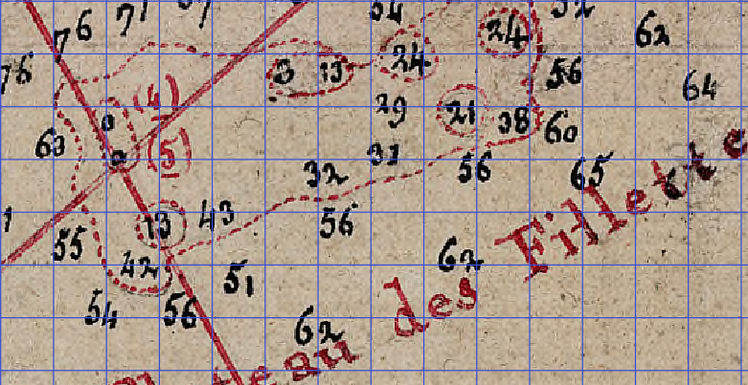
Etape de création de banque de données

Slide 2
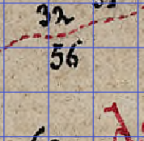
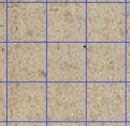
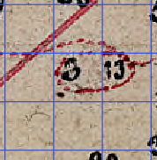
A chaque ouverture de session :
Visualisation d’un carré centrale (avec visualisation des carrés voisins)
- Valeur : _
- Carré sans information
- Identification impossible

Slide 3
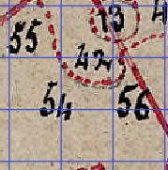
Banque de données suffisante -> reconnaissance automatique de la valeur

Slide 4
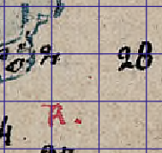
Intervention humaine sur les détections douteuses

Slide 5
Combinaison des valeurs de chiffre pour valider un nombre
- Valeur : _
- Indication du centroïde

Slide 6
Combinaison des valeurs de chiffre pour valider un nombre - Variante
- Valeur : _
- Indication du centroïde
- Validation : OK

Slide 7
Contrôle

Slide 8
Workflow
Scans, documents originaux difficilement exploitables
Données numériques géoreferencées
Facilement exploitables
Data Teaser
LOGO
Amplifier les connaissances d’une zone
Connaitre le passé pour aménager le présent et prévoir l’avenir

Slide 9
Workflow détail
Data Teaser
Création de vignettes
Visualisation des caractères douteux
Data Teaser :
Traitement du scan
Reconnaissance des caractères
Création type capcha
Algorithme de mise en forme automatique
Proposition d’expertise participative

Slide 10
Workflow détail
Data Teaser
Création de vignettes
Visualisation des caractères douteux
Data Teaser :
Traitement du scan
Reconnaissance des caractères
Création type capcha
INSERTION D’EXTRAIT
A répéter pour les 3 actions

Slide 11



Segments de clientèles
Données historiques /
Scan document original
Données numériques géoreferencées
Data Teaser
Outil collaboratif gratuit
Données brutes historiques libres

Slide 12
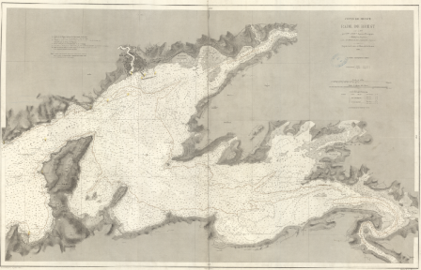
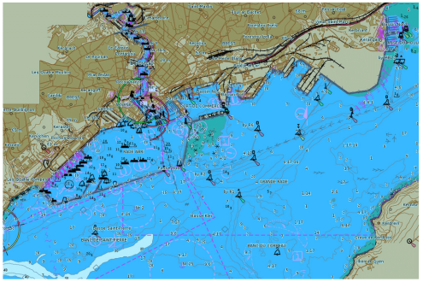

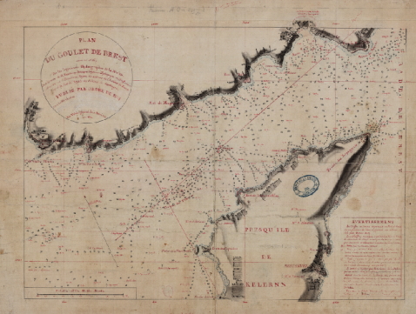
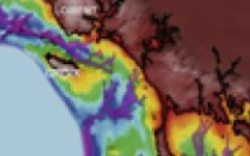
Documents papier
Données numériques
Solution de reconnaissances de caractères
Data Teaser

